Slide 1
CÁC THIẾT BỊ MẠNG CƠ BẢN
CÔNG NGHỆ MẠNG MÁY TÍNH
GV: Phùng Thế Bảo
Khoa CNTT – ĐH Trần Đại Nghĩa

Slide 2
CÁC THIẾT BỊ MẠNG CƠ BẢN
1
MÔI TRƯỜNG TRUYỀN DẪN
2
PHƯƠNG TIỆN TRUYỀN DẪN
3
CÁC THIẾT BỊ LIÊN KẾT MẠNG

Slide 3
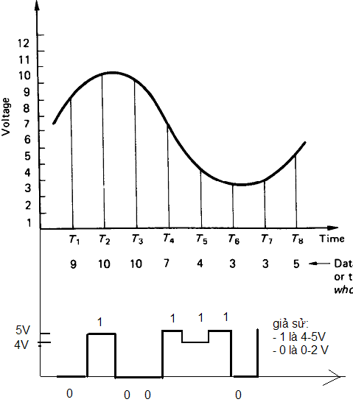
MÔI TRƯỜNG TRUYỀN DẪN
Là phương tiện vật lý cho phép truyền tải tín hiệu giữa các thiết bị.
Hai loại phương tiện truyền dẫn chính:
  Hữu tuyến
  Vô tuyến
Hệ thống sử dụng
hai loại tín hiệu:
  Digital
  Analog

Slide 4
PHƯƠNG TIỆN TRUYỀN DẪN
Các đặc tính của phương tiện truyền dẫn:
Chi phí
Yêu cầu cài đặt
Băng thông (bandwidth).
Băng tần (baseband, broadband)
Ðộ suy hao (attenuation).
Nhiễu điện từ (Electronmagnetic Interference - EMI)
Nhiễu xuyên kênh (crosstalk)

Slide 5
PHƯƠNG TIỆN TRUYỀN DẪN
Cáp đồng trục
Cáp xoắn đôi
Cáp quang
Wireless
  Radio
  Microwave
  Infrared
  Lightwave

Slide 6
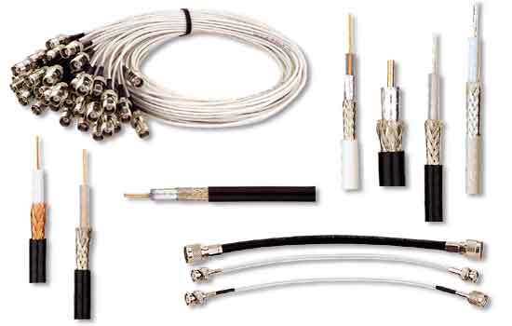
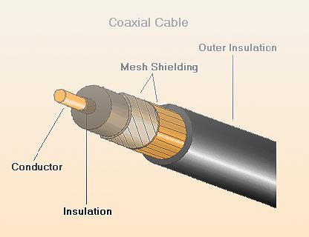
CÁP ĐỒNG TRỤC - COAXIAL
Cấu tạo
Phân loại
  Thinnet/Thicknet
  Baseband/ Broadband
Thông số kỹ thuật
  Chiều dài cáp
  Tốc độ truyền
  Nhiễu
  Lắp đặt/bảo trì
  Giá thành
  Kết nối

Slide 7
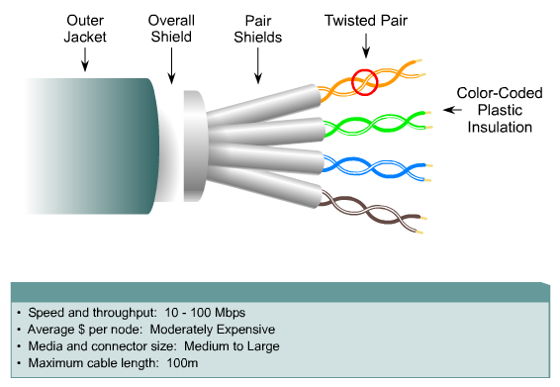
CÁP XOẮN ĐÔI - TWISTED PAIR
Shielded Twisted Pair (STP) Cable
  Có bọc kim loại để tăng cường chống nhiễu

Slide 8
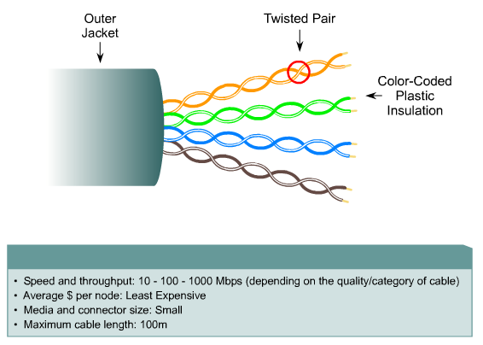
CÁP XOẮN ĐÔI – TWISTED PAIR
Unshielded Twisted Pair (UTP) Cable
  Không có bọc kim loại
  Chất lượng kém hơn STP, rất rẻ

Slide 9
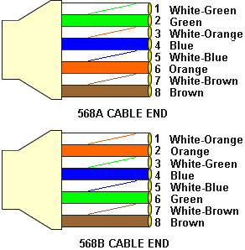
CHUẨN CÁP 568A & 568B

Slide 10
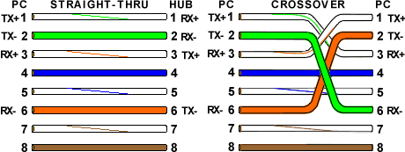
PHƯƠNG THỨC BẤM CÁP

Slide 11
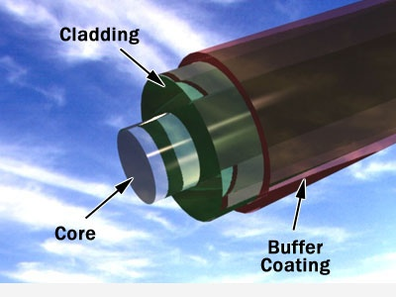
CÁP QUANG – FIBER OPTIC
Thành phần & cấu tạo
  Dây dẫn
  Nguồn sáng (LED, Laser)
  Đầu phát hiện (Photodiode, photo transistor)
Phân loại
  Multimode stepped index
  Multimode graded index
  Single mode (mono mode)
Thông số kỹ thuật
  Chiều dài cáp
  Tốc độ truyền
  Nhiễu
  Lắp đặt/bảo trì
  Giá thành
  Kết nối
Lớp phủ
Lõi
Lớp đệm

Slide 12
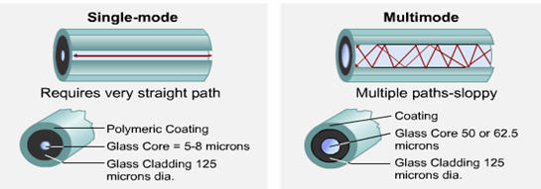
CÁP QUANG – FIBER OPTIC

Slide 13
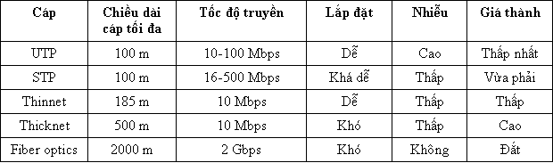
THÔNG SỐ CƠ BẢN CỦA CÁC LOẠI CÁP

Slide 14
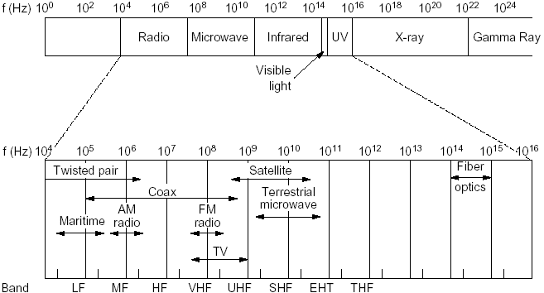
WIRELESS
Wireless?
Các kỹ thuật
  Radio
  Microwave
  Infrared
  Lightwave

Slide 15
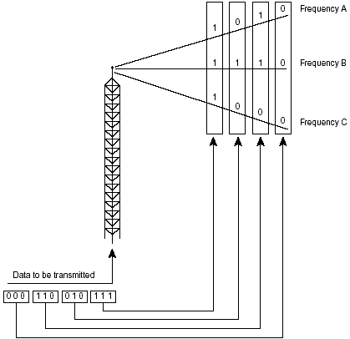
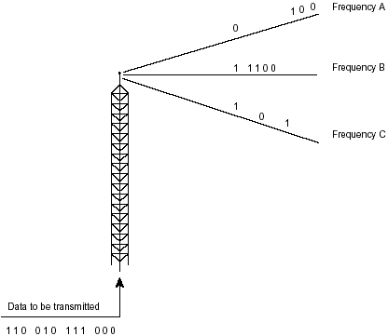
RADIO
Đặc điểm
  Tần số
  Thiết bị: antenna, transceiver
Phân loại
  Single-Frequency
    Low power
    High power
  Spread-Spectrum
    Direct-sequence modulation
    Frequency-hopping

Slide 16
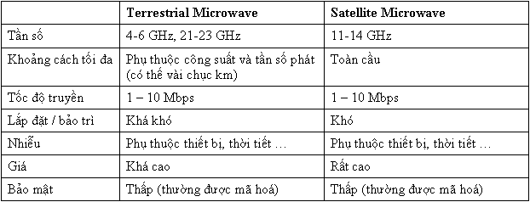
MICROWAVE – SÓNG CỰC NGẮN
Đặc điểm
Phân loại
  Terrestrial Microwave
  Satellite Microwave
Thông số

Slide 17
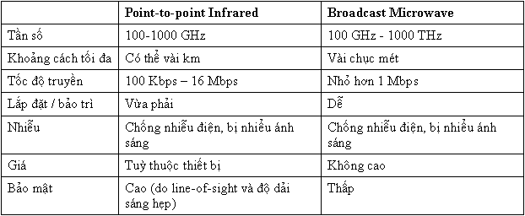
INFRARED – SÓNG HỒNG NGOẠI
Đặc điểm
Phân loại
  Point-to-point Infrared
  Broadcast Infrared
Thông số

Slide 18
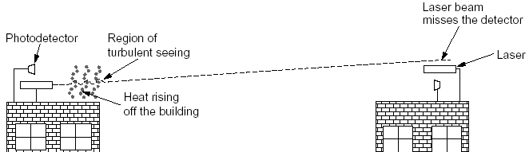
LIGHTWAVE – SÓNG ÁNH SÁNG

Slide 19
CÁC THIẾT BỊ MẠNG CƠ BẢN
1
MÔI TRƯỜNG TRUYỀN DẪN
2
PHƯƠNG TIỆN TRUYỀN DẪN
3
CÁC THIẾT BỊ LIÊN KẾT MẠNG

Slide 20
CÁC THIẾT BỊ LIÊN KẾT MẠNG
Card mạng (Network Interface Card - NIC)
Modem
Repeater (Bộ chuyển tiếp)
Hub (Bộ tập trung)
Bridge (Cầu nối)
Switch (Bộ chuyển mạch)
Router (Bộ định tuyến)
Gateway (Cổng nối)
Firewall (Tường lửa)
Thiết bị hỗ trợ truy cập từ xa (Remote Access Server)
Thiết bị PATCH PANEL
Thiết bị hỗ trợ nhiều MODEM (Multi Port)

Slide 21
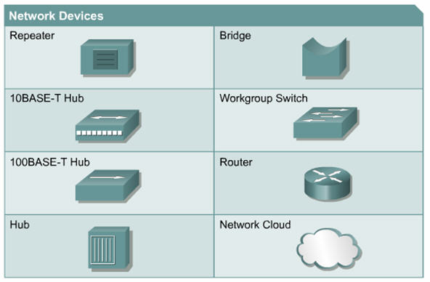
BIỂU DIỄN CỦA CÁC THIẾT BỊ MẠNG TRONG SƠ ĐỒ MẠNG

Slide 22
CARD MẠNG
Kết nối giữa máy tính và cáp mạng để phát hoặc nhận dữ liệu với các máy tính khác thông qua mạng.
Kiểm soát luồng dữ liệu giữa máy tính và hệ thống cáp.
Mỗi NIC (Network Interface Adapter Card) có một mã duy nhất gọi là địa chỉ MAC (Media Access Control). MAC address có 6 byte, 3 byte đầu là mã số nhà sản xuất, 3 byte sau là số serial của card.

Slide 23
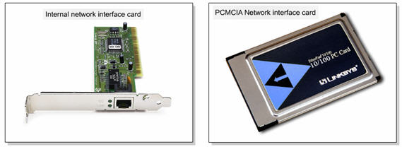
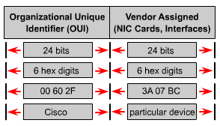
CARD MẠNG

Slide 24
MODEM
Là tên viết tắt của hai từ điều chế (MOdulation) và giải điều chế (DEModulation).
Điều chế tín hiệu số (Digital) sang tín hiệu tương tự (Analog) để gởi theo đường điện thoại và ngược lại.
Có 2 loại là Internal và External.

Slide 25
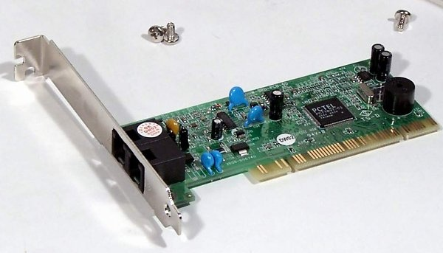
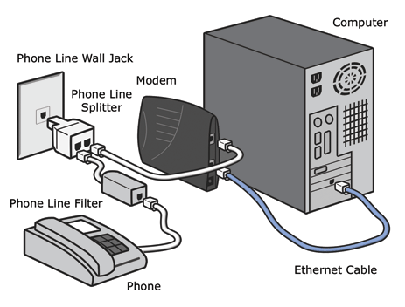
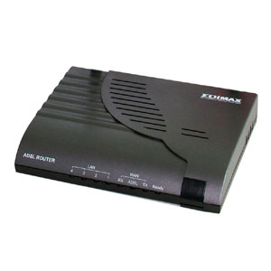
MODEM

Slide 26
REPEATER – BỘ CHUYỂN TIẾP
Khuếch đại, phục hồi các tín hiệu đã bị suy thoái do tổn thất năng lượng trong khi truyền.
Cho phép mở rộng mạng vượt xa chiều dài giới hạn của một môi trường truyền.
Chỉ được dùng nối hai mạng có cùng giao thức truyền thông.
Hoạt động ở lớp Physical.

Slide 27
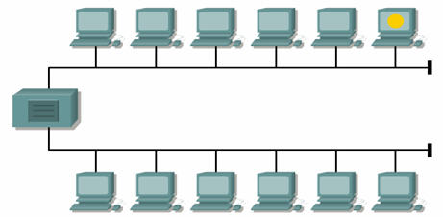
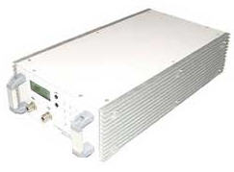
REPEATER – BỘ CHUYỂN TIẾP

Slide 28
HUB – BỘ TẬP TRUNG
Chức năng như Repeater nhưng mở rộng hơn với nhiều đầu cắm các đầu cáp mạng.
Tạo ra điểm kết nối tập trung để nối mạng theo kiểu hình sao.
Tín hiệu được phân phối đến tất cả các kết nối.
Có 3 loại Hub: thụ động, chủ động, thông minh.

Slide 29
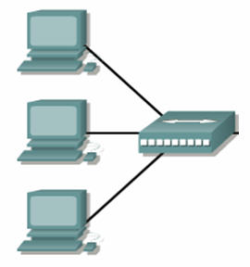
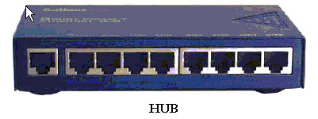
HUB – BỘ TẬP TRUNG
  Hub thụ động (Passive Hub): chỉ đảm bảo chức năng kết nối, không xử lý lại tín hiệu.
  Hub chủ động (Active Hub): có khả năng khuếch đại tín hiệu để chống suy hao.
  Hub thông minh (Intelligent Hub): là Hub chủ động nhưng có thêm khả năng tạo ra các gói tin thông báo hoạt động của mình giúp cho việc quản trị mạng dễ dàng hơn.

Slide 30
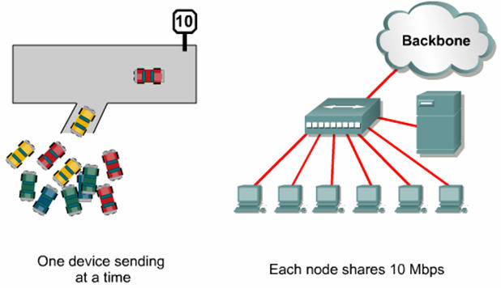
HUB – BỘ TẬP TRUNG

Slide 31
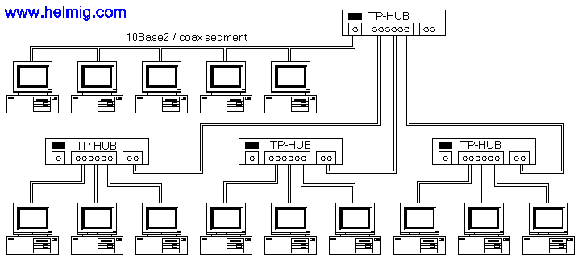
HUB – BỘ TẬP TRUNG
Tín hiệu truyền trong mạng sử dụng Hub

Slide 32
HUB – BỘ TẬP TRUNG
Khả năng xung đột của Hub

Slide 33
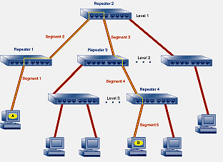
HUB – BỘ TẬP TRUNG
Luật 5-4-3:
  5 cable segments in series
  4 Repeaters, or Hubs (4 repeater hops)
  3 populated segments
Ví dụ:

Slide 34

HUB – BỘ TẬP TRUNG
Luật 5-4-3:
  5 cable segments in series
  4 Repeaters, or Hubs (4 repeater hops)
  3 populated segments
1
1
Ví dụ:
  Hub thứ 5 sẽ hoạt động không ổn định
2
2
3
3
4
4
5

Slide 35
BRIGDE – CẦU NỐI
Dùng để nối 2 mạng có giao thức giống hoặc khác nhau.
Chia mạng thành nhiều phân đoạn nhằm giảm lưu lượng trên mạng.
Hoạt động ở lớp Data Link với 2 chức năng chính là lọc và chuyển vận.
Dựa trên bảng địa chỉ MAC lưu trữ, Brigde kiểm tra các gói tin và xử lý chúng trước khi có quyết định chuyển đi hay không.

Slide 36
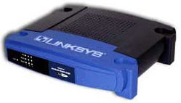
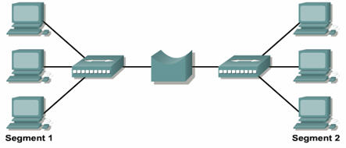
BRIGDE – CẦU NỐI
Bridge
Hub
Hub

Slide 37
SWITCH – BỘ CHUYỂN MẠCH
Là thiết bị giống Bridge và Hub cộng lại nhưng thông minh hơn.
Có khả năng chỉ chuyển dữ liệu đến đúng kết nối thực sự cần dữ liệu này làm giảm đụng độ trên mạng.
Dùng để phân đoạn mạng trong các mạng cục bộ lớn (VLAN).
Hoạt động ở lớp Data Link.

Slide 38

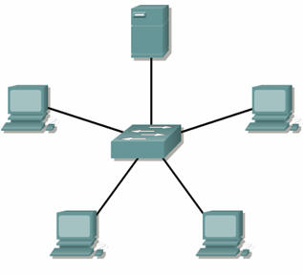
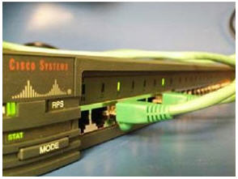
SWITCH – BỘ CHUYỂN MẠCH

Slide 39
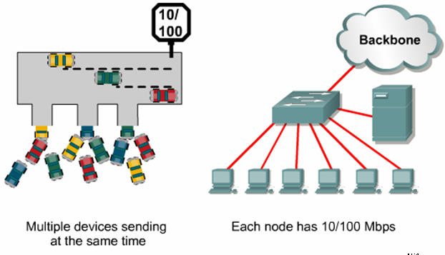
SWITCH – BỘ CHUYỂN MẠCH

Slide 40
ROUTER – BỘ ĐỊNH TUYẾN
Dùng để ghép nối các mạng cục bộ lại với nhau thành mạng rộng.
Lựa chọn đường đi tốt nhất cho các gói tin hướng ra mạng bên ngoài.
Hoạt động chủ yếu ở lớp Network.
Có 2 phương thức định tuyến chính:
  Định tuyến tĩnh: cấu hình các đường cố định và cài đặt các đường đi này vào bảng định tuyến.
  Định tuyến động:
    Vectơ khoảng cách: RIP, IGRP, EIGRP, BGP
    Trạng thái đường liên kết: OSPF

Slide 41
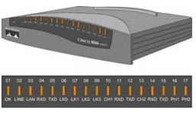
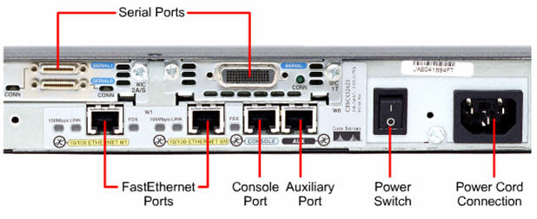
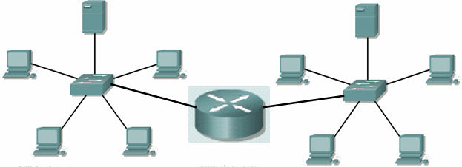
ROUTER – BỘ ĐỊNH TUYẾN

Slide 42
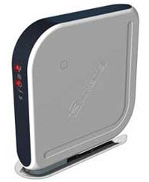
GATEWAY – CỔNG NỐI (PROXY)
Thường dùng để kết nối các mạng không thuần nhất, chủ yếu là mạng LAN với mạng lớn bên ngoài chứ không dùng kết nối LAN – LAN.
Kiểm soát luồng dữ liệu ra vào mạng.
Hoạt động phức tạp và chậm hơn Router.
Hoạt động từ tầng thứ 4→7

Slide 43
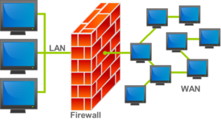
FIREWALL – TƯỜNG LỬA
Là rào chắn được lập ra giữa mạng cục bộ (hoặc máy tính) và một mạng khác (VD: Internet) để điều khiển lưu lượng truy cập vào ra, ngăn chặn người dùng bên trong truy cập các thông tin không mong muốn từ bên ngoài hoặc/và ngăn chặn người dùng từ bên ngoài truy nhập các thông tin bảo mật nằm trong mạng nội bộ (hoặc trên máy tính)

Slide 44
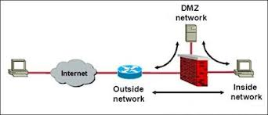
FIREWALL – TƯỜNG LỬA
Có thể là một phần cứng chuyên dụng hoặc phần mềm (như tường lửa của Windows) =>Có 2 loại: Firewall cứng và Firewall mềm
Hoạt động ở tầng 3, 4, 7 trong mô hình OSI (tùy loại)
Hạn chế:
  Chỉ lọc được thông tin từ nguồn không mong muốn, không thể đọc và phân tích thông tin tốt xấu
  Không thể chống lại những tấn công không đi qua nó
  Không thể chống lại những tấn công bằng dữ liệu (Mã độc hại đính kèm mail…)

Slide 45
CÁC THIẾT BỊ KHÁC
Thiết bị hỗ trợ truy cập từ xa (Remote Access Server - RAS)
Thiết bị PATCH PANEL
Thiết bị hỗ trợ nhiều MODEM (Multi Port)
Notes:
Patch panelb
Nói chung đó là một thanh gồm nhiều đầu zắc (tên tiếng anh là : snap in) để gắn đầu RJ45 (thường một thanh có 24 hoặc 48 ports). Có hai loại: hoặc có sẳn ports hoặc empty (rỗng), đối với empty thì bạn phải gắn thêm snap-in (có khi người ta gọi là đầu cái của RJ45)
Sử dụng patch panel:
1. Thường được gắn vào tủ rack (đặt các thiết bị active equipments (switches, core,...
2. Đường cáp (cable) permanent sẽ nối với patch panel (phải có tool để gắn day cáp vào dằng sau patch panel, hoặc gắn vào snap-in rùi gắn snap-in vào patch panel), sau đó người ta sẽ sử dụng sợi dây gọi là dây patch cord (mình cũng không bít phải dịch như thế nào) để nối từ patch panel đến switches (hay core switch - bây giờ thường người ta sử dụng switch layer3 lun, khỏi phải xài router)
Lý do:
- Theo tiêu chuẩn quốc tế thì ko ai lại sử dụng dây cáp (thường cá cáp cat5e) để bấm đầu rj45 vô như Việt Nam rùi cắm thẳng vô switches vì thường đầu rj45 ko thể bấm chuẩn được. Hơn nữa nếu bấm cáp cat 6 thì gãy kìm lun.
- Theo thời gian đầu rj45 sẽ bị oxy hoá, các signals tới đầu sẽ bị dội tín hiệu và switches tối ngày phải nhận và xử lý những tín hiệu lỗi này - hậu quả hệ thống mạng càng chậm.
- Khi gắn patch panel các thao tác connect tới switches sẽ rất thuận tiện, đồng thời hỗ trợ được cho các thiết bị testers kiểm tra, marping network system. Đồng thời sử dụng sợi patch cord (là sợi cáp được đúc sẳn 2 đầu rj45 tại nhà máy sản xuất cáp, sẽ làm tối ưu hoá đường truyền và đầu rj45 được tráng một lớp bảo vệ sự oxy hoá. Một đầu sẽ cắm vào patch panel, một đầu cắm vào switch.
Trang này ko co upload hinh len được, tiếc wá, minh có rất nhiều tài liệu về các thiết bị mạng, bạn nào muốn tìm hiểu thì cứ liên lạc với mình wa mail nhé : tuanrnet@yahoo.com

Slide 46
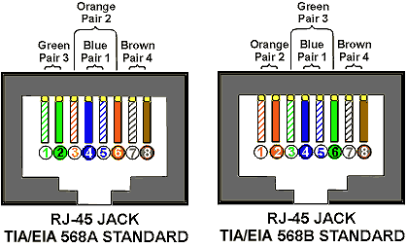
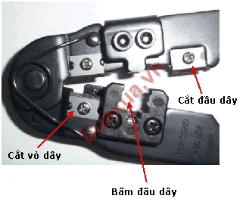
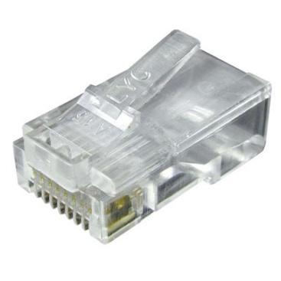
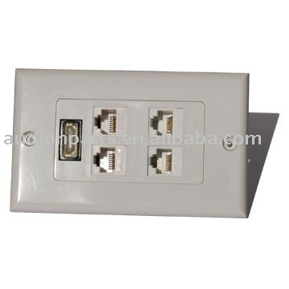
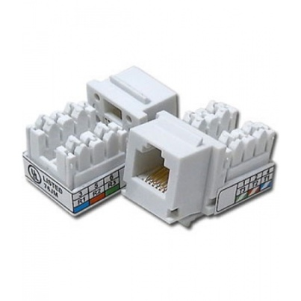
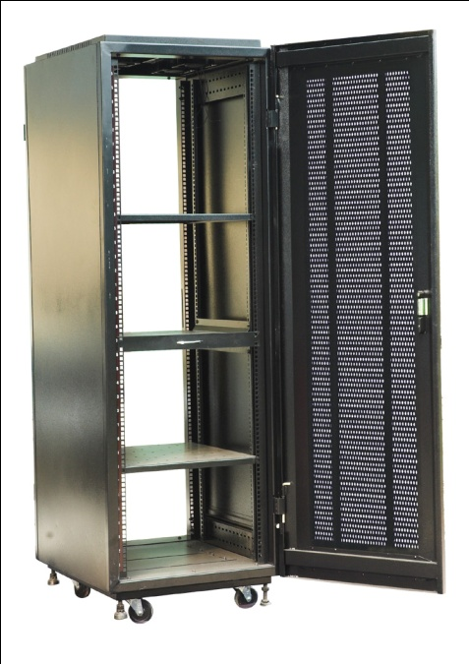
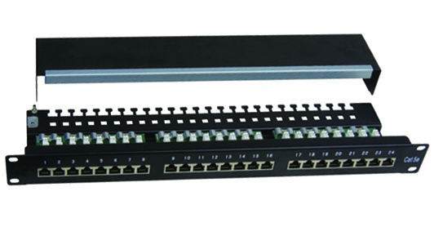
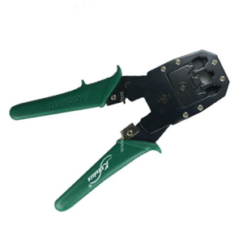
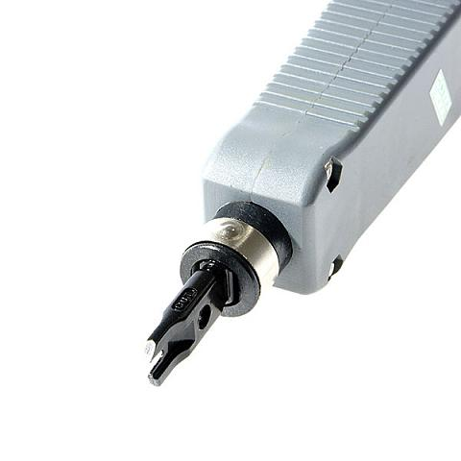
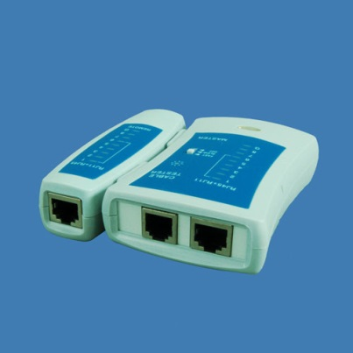
CÁC THIẾT BỊ KHÁC

Slide 47
Thank You for listening!
GV: TS. Phùng Thế Bảo
Khoa CNTT – ĐH Trần Đại Nghĩa

